Slide 1
INFORME Secretaría de GOBIERNO
En el 2014

Slide 2
GOBIERNO
2014
SECRETARÍA DE GOBIERNO 2013 - 2014

Slide 3
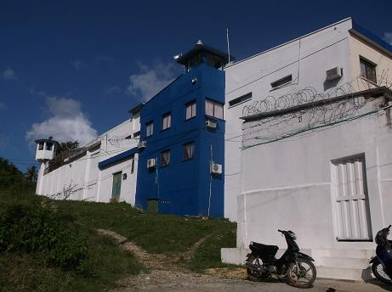
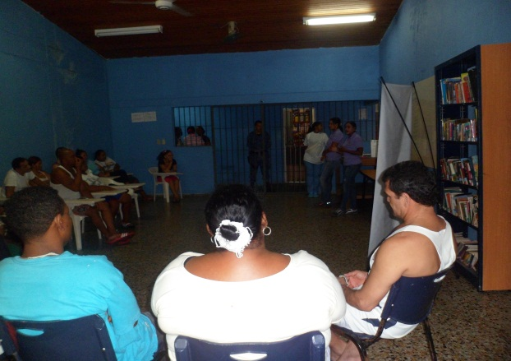
GOBIERNO
2014
MIS DERECHOS TAMBIEN SON TUS DERECHOS
Se Reactivado la Comisión de Inspección y seguimiento al régimen penitenciario y carcelario
Se implementó EL programas en las áreas de atención Psicosocial, Capacitación y Ocupación Laboral,

Slide 4
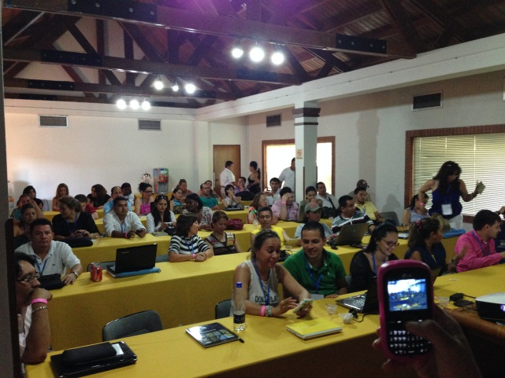
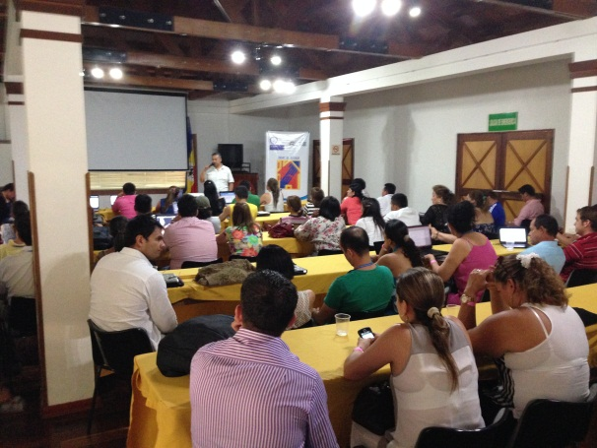
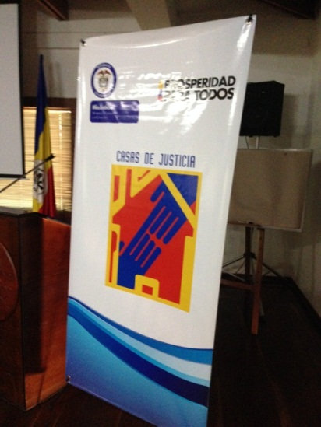
GOBIERNO
2014
SAN ANDRÉS, TERRITORIO DE PAZ Y CONVIVENCIA
capacitación del talento humano en Girardot diciembre 3 – 6 del 2013. con el fin de mejorar la atención en la recepción de la información y direccionamiento de los usuarios de casa de justicia.

Slide 5
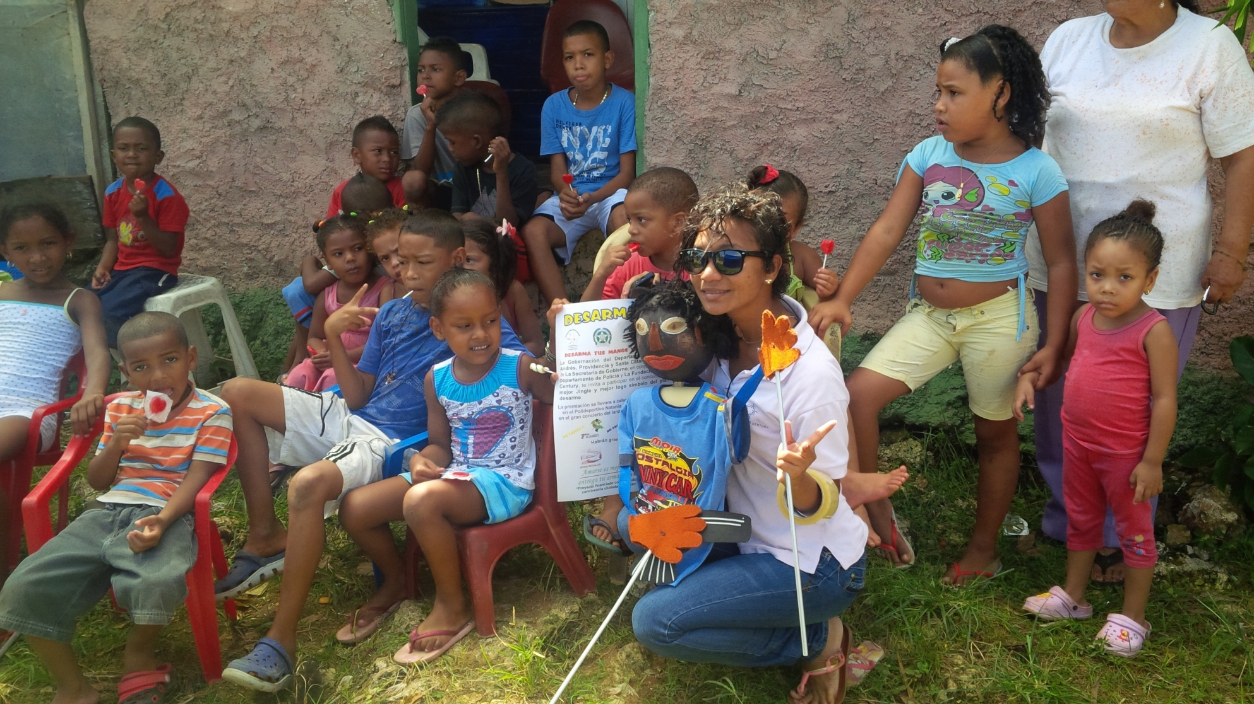
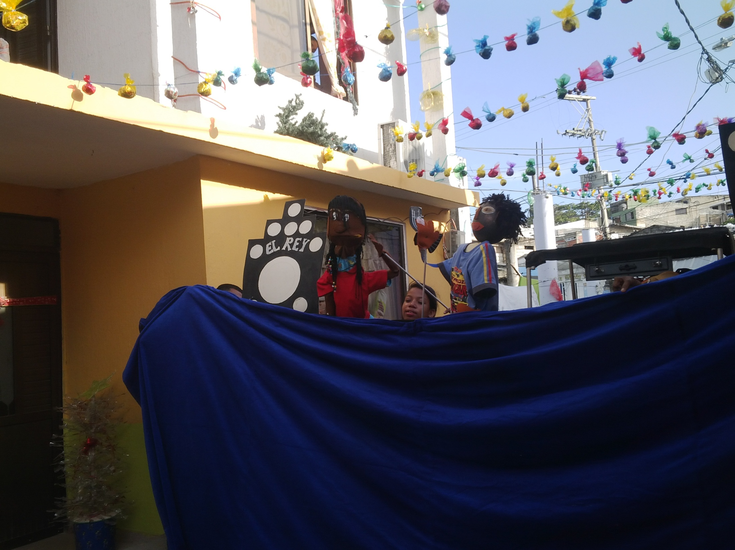
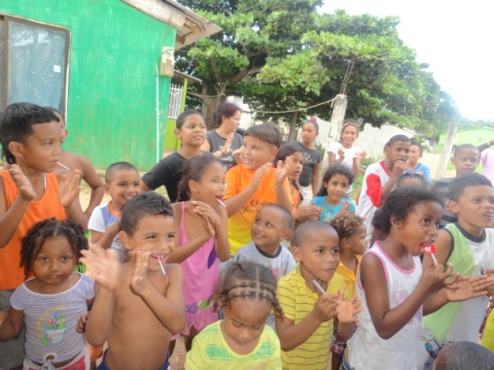
GOBIERNO
2014
SAN ANDRÉS, TERRITORIO DE PAZ Y CONVIVENCIA
del 26 al 30 de diciembre del 2013 Se Desarrolló el Plan desarme en los sectores de tablita, natania, altos de natania, barrack, cocal , santana, el Cliff.

Slide 6
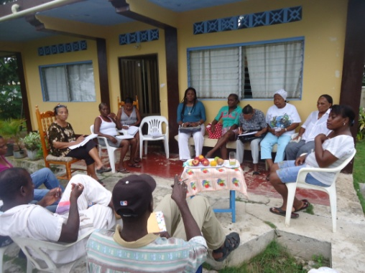
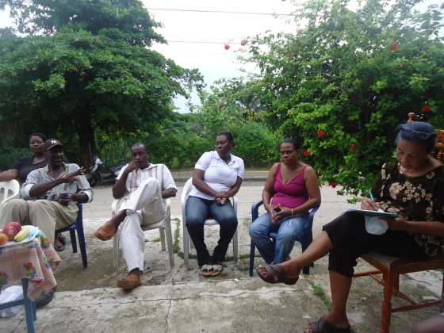
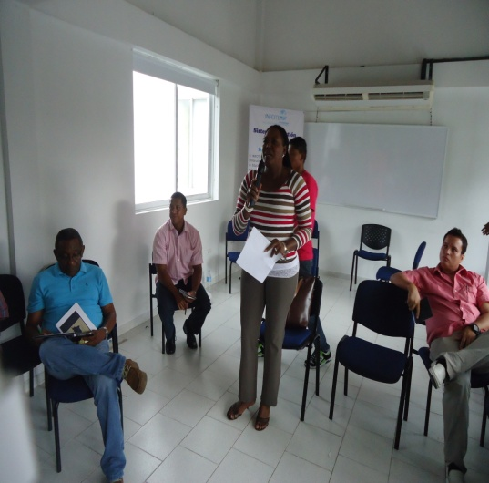
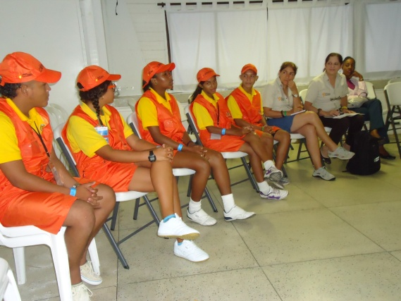
GOBIERNO
2014
EL DEBER DE ESCUCHAR Y EL DERECHO DE PARTICIPAR
Pensar es un acto de responsabilidad pública y ciudadana frente a un país que poco piensa, poco escruta y poco critica

Slide 7
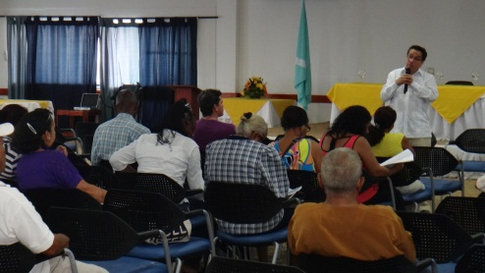
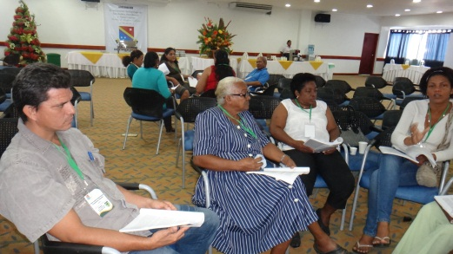
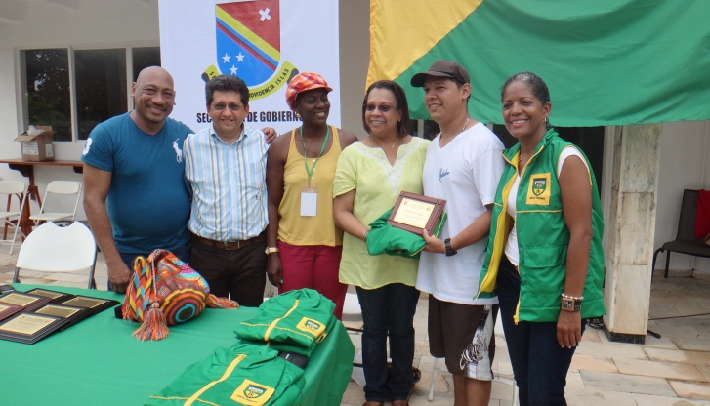
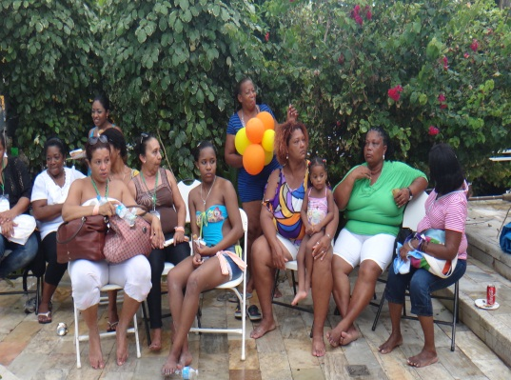
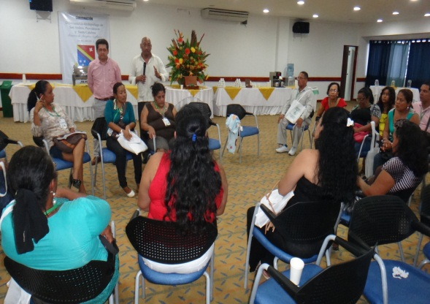
GOBIERNO
2014
EL DEBER DE ESCUCHAR Y EL DERECHO DE PARTICIPAR

Slide 8
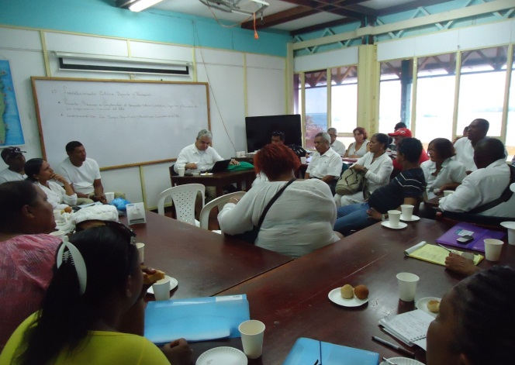
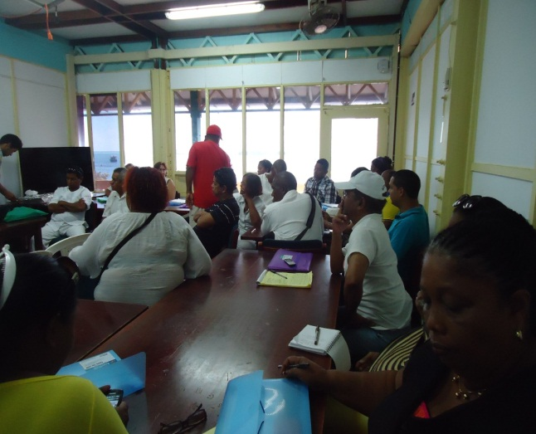
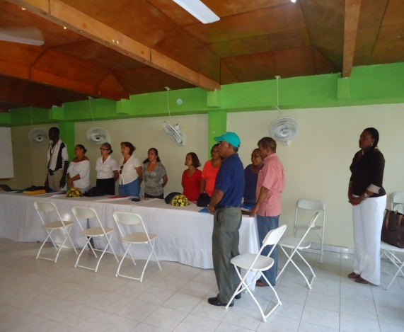
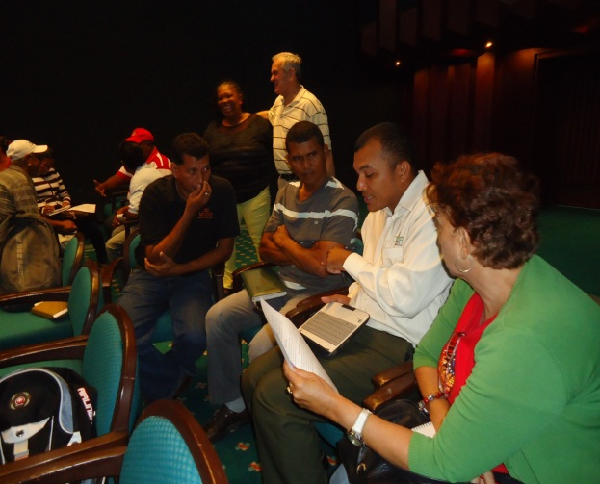
GOBIERNO
2014
EL DEBER DE ESCUCHAR Y EL DERECHO DE PARTICIPAR
TALLER PARA LA CONSTRUCCIÓN Y FORMULACIÓN DE LA POLÍTICA PÚBLICA PARA LOS ORGANISMOS DE ACCIÓN COMUNAL Y DE VIVIENDA COMUNITARIA EN EL DEPARTAMENTO DE SAN ANDRÉS, PROVIDENCIA Y SANTA CATALINA octubre 16 -19 DEL 2013

Slide 9
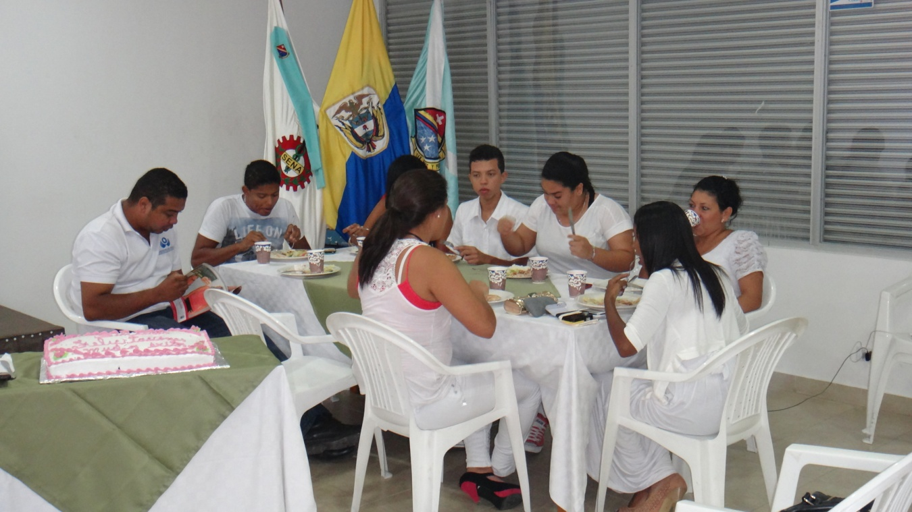
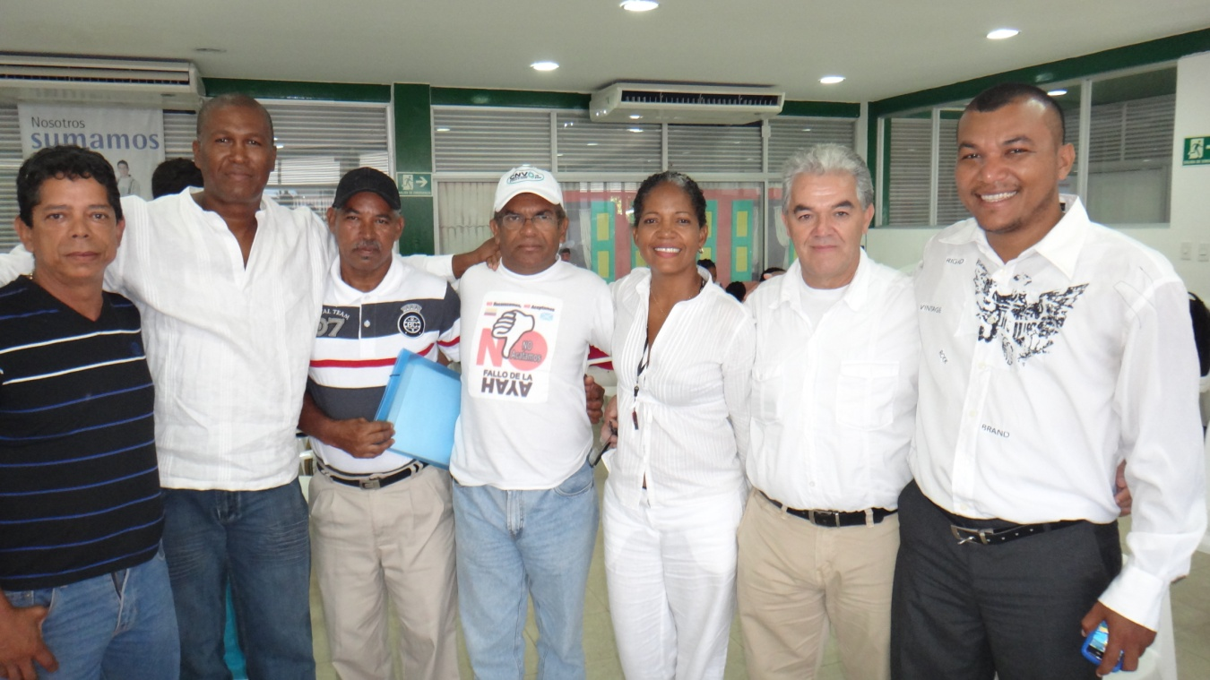
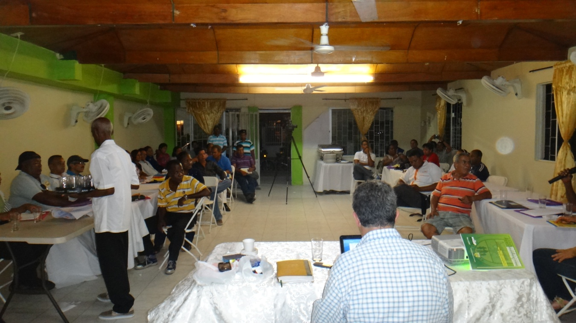
GOBIERNO
2014
Estrategia de participación
- clausura del proceso de formación en participación (Diplomado) Octubre 21 de 2013
Proceso de Construcción política pública

Slide 10
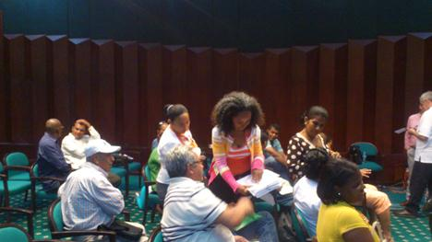
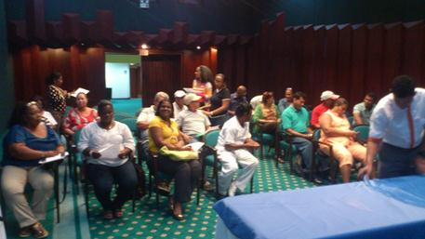
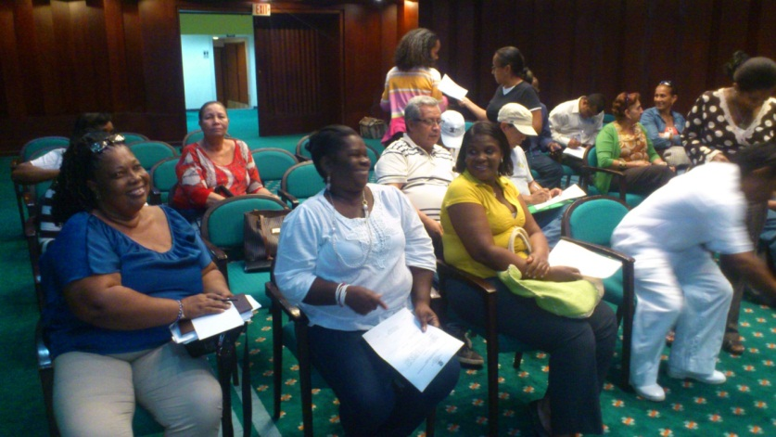
GOBIERNO
2014
Formador de Formadores
13, 14 y 15 de diciembre del 2013

Slide 11
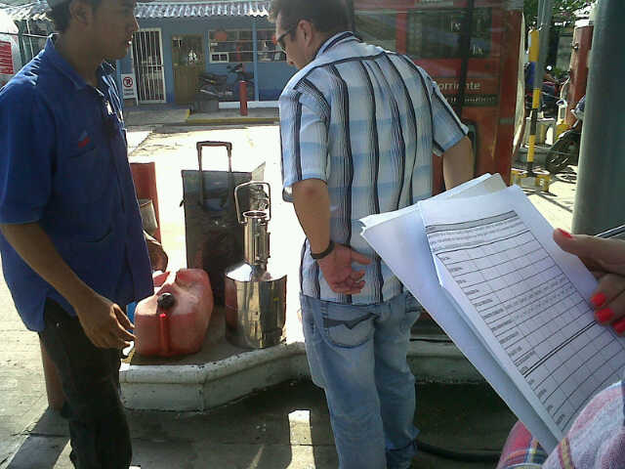
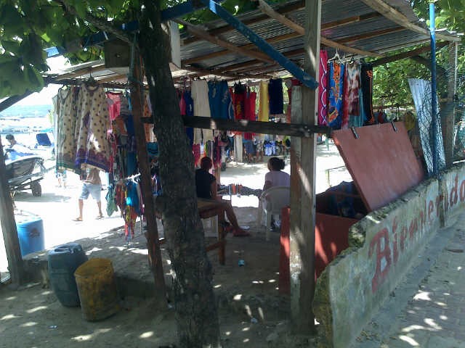
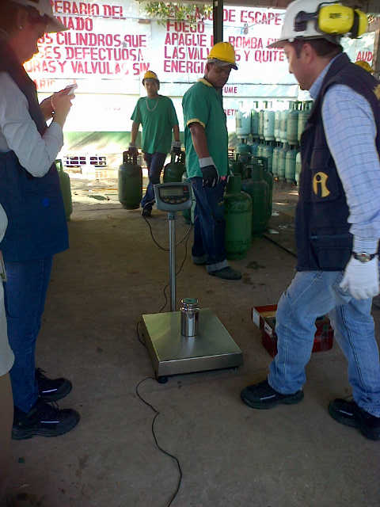
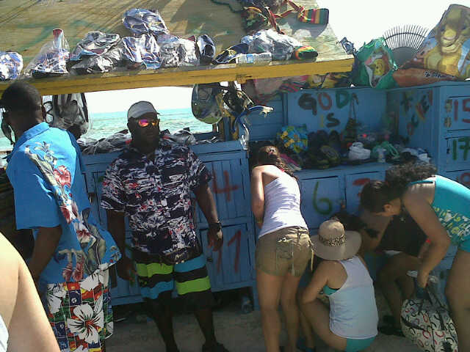
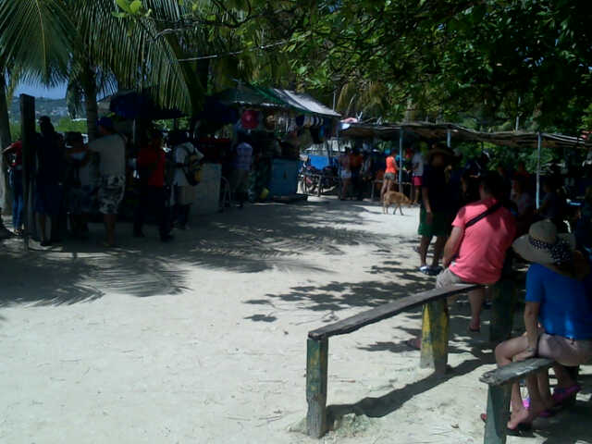
GOBIERNO
2014
VÍA LIBRE PARA LA CONVIVENCIA CIUDADANA

Slide 12
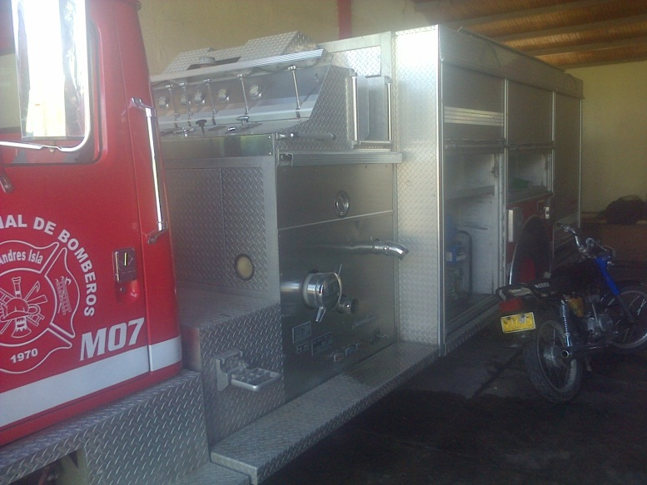
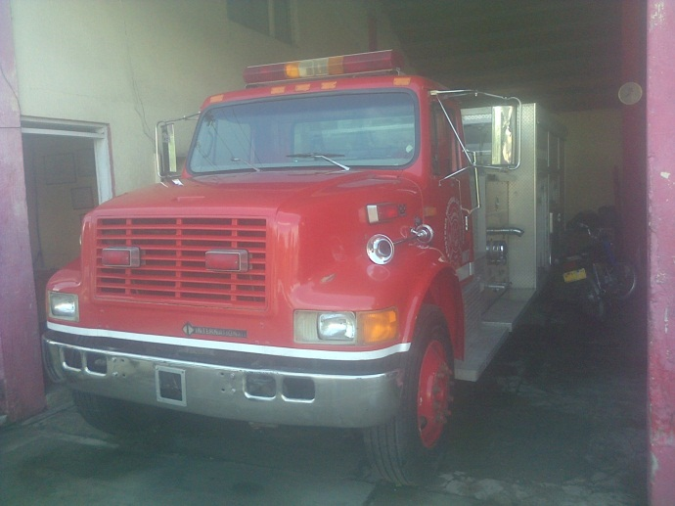
GOBIERNO
2014
GESTIÓN INTEGRAL DE RIESGOS Y ADAPTACIÓN AL CAMBIO CLIMÁTICO

Slide 13
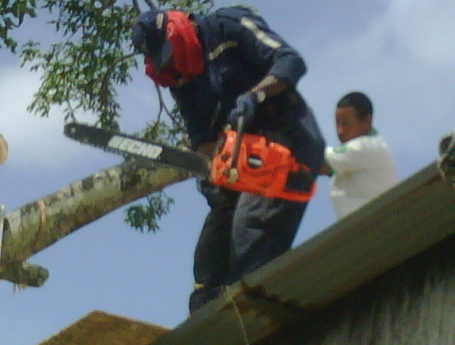
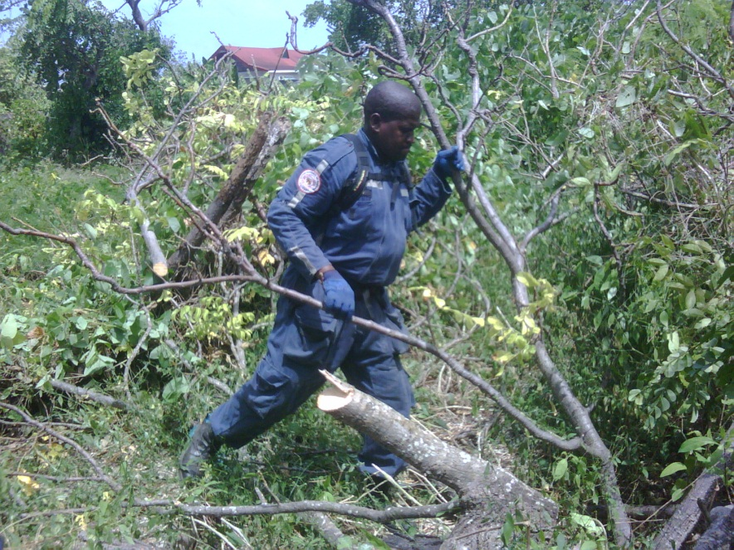
GOBIERNO
2014
GESTIÓN INTEGRAL DE RIESGOS Y ADAPTACIÓN AL CAMBIO CLIMÁTICO
CAMPAÑA DE PODA Y TALA PREVENTIVA ALREDEDOR DE LA ISLA

Slide 14
GOBIERNO
2014
GESTIÓN INTEGRAL DE RIESGOS Y ADAPTACIÓN AL CAMBIO CLIMÁTICO
SERVICIOS PRESTADOS AÑO 2013
INCENDIOS O CONATOS ESTRUCTURALES: 37
INCENDIOS FORESTALES : 135
INCENDIOS VEHICULOS: 6
INCENDIOS TRANSFORMADORES: 12
QUEMA DE BASURAS Y OTROS: 183
QUEMA DE ANIMALES (CABALLOS YVACAS MUERTAS) 2
FUGA DE GAS: 16
ACCDIDENTES DE TRANSITO CON PERSONAS
ATRAPADAS: 1
EMERGENCIAS MARITIMAS: 2
ENBARCACIONES CON RIESGO DE HUNDIMIENTO: 1
CAÍDA DE ARBOLES: 83
RESCATE DE CABALLOS, VACAS Y OTROS: 8
PERSONAS ATRAPADAS EN ELEVADORES: 1
ACEITE SOBRE VÍA PÚBLICA: 39

Slide 15
GOBIERNO
2014
GESTIÓN INTEGRAL DE RIESGOS Y ADAPTACIÓN AL CAMBIO CLIMÁTICO
SERVICIOS PRESTADOS AÑO 2013
ATENCION DE PERSONAS CON QUEMADURAS: 1
CORTE DE PALMAS EN RIESGO EN CAYO
JHONNY CAY: 2 CASOS
CORTE DE ARBOLES: 75 CASOS
CAMPAÑAS DE LIMPIEZA: 8
SERVICIOS VARIOS (TRANSPORTE DE AGUA
COLEGIOS, IGLESIAS, CENTRO MENOR
INFRACTOR, CEMENTERIOS Y OTROS : 28 CASOS
TOTAL LLAMADOS ATENDIDOS: 640 CASOS

Slide 16
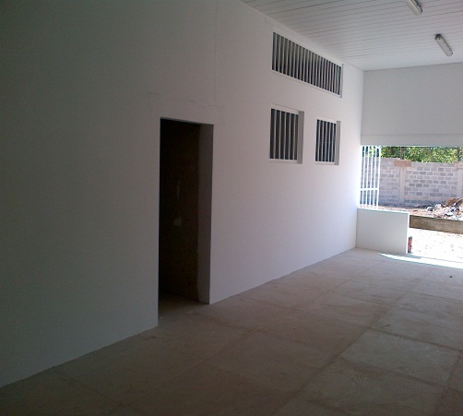
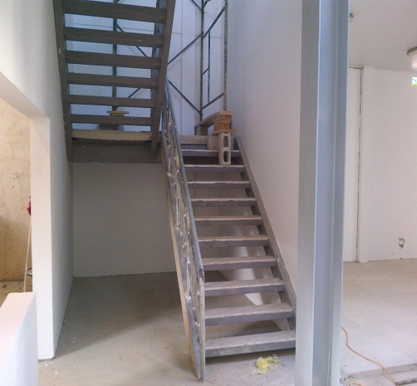
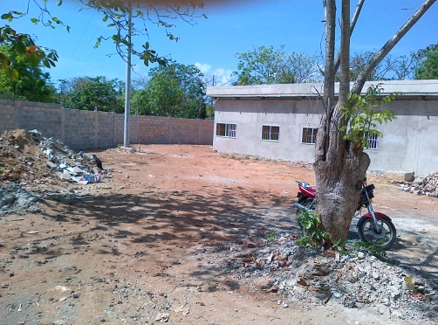
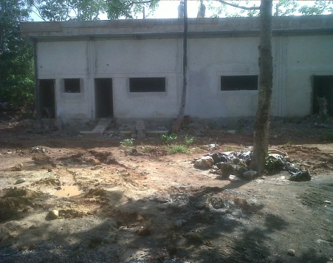
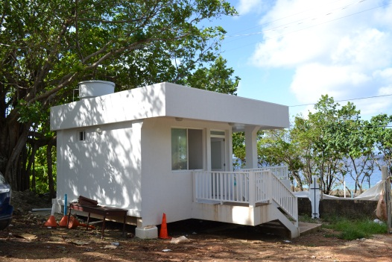
GOBIERNO
2014
SISTEMA DE RESPONSABILIDAD PENAL PARA ADOLESCENTES
Existe la asignación de recursos para que una vez se tengan los resultados de la consulta previa se proceda adecuadamente a garantizar el derecho a los niños y niñas adolescentes que se encuentren en estado de internación.

Slide 17
GOBIERNO
2014

